Slide 1


The Magnetic Train
Muhammad Ahad Butt

Slide 2
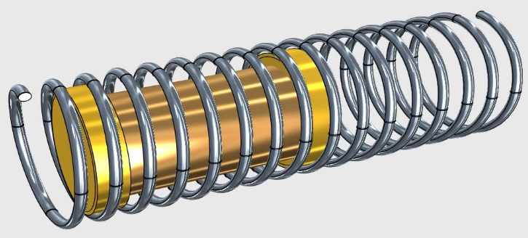
Problem statement
Electromagnetic interaction
Button magnets are attached to both ends of a small cylindrical battery.
When placed in a copper coil such that the magnets contact the coil, this "train" starts to move.
Explain the phenomenon and investigate how relevant parameters affect the train's speed and power.
Why? How?
Magnet props.
Battery props.
Coil props.

Slide 3
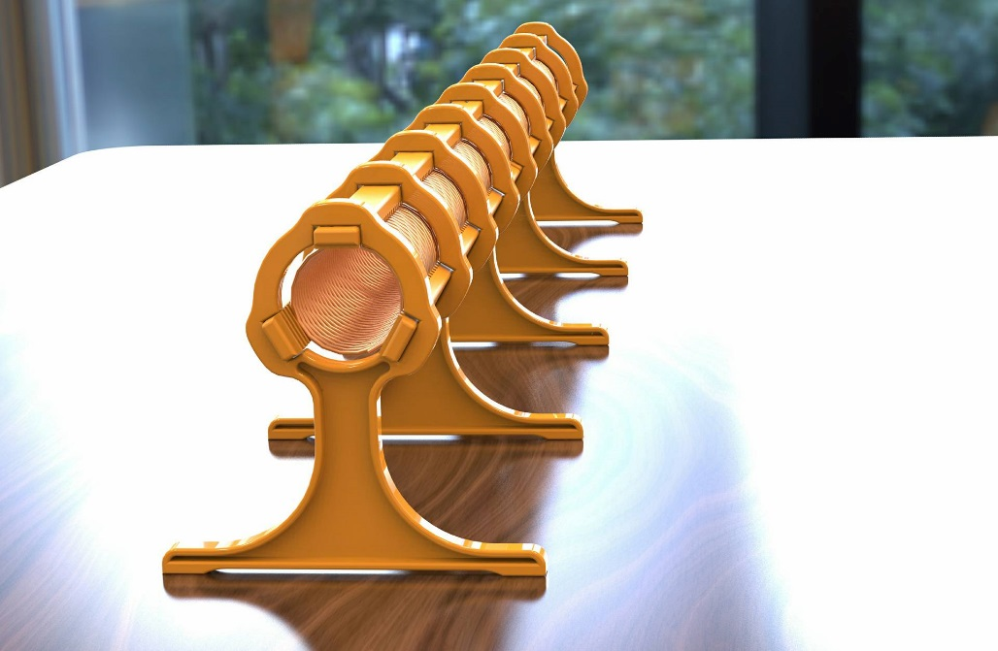
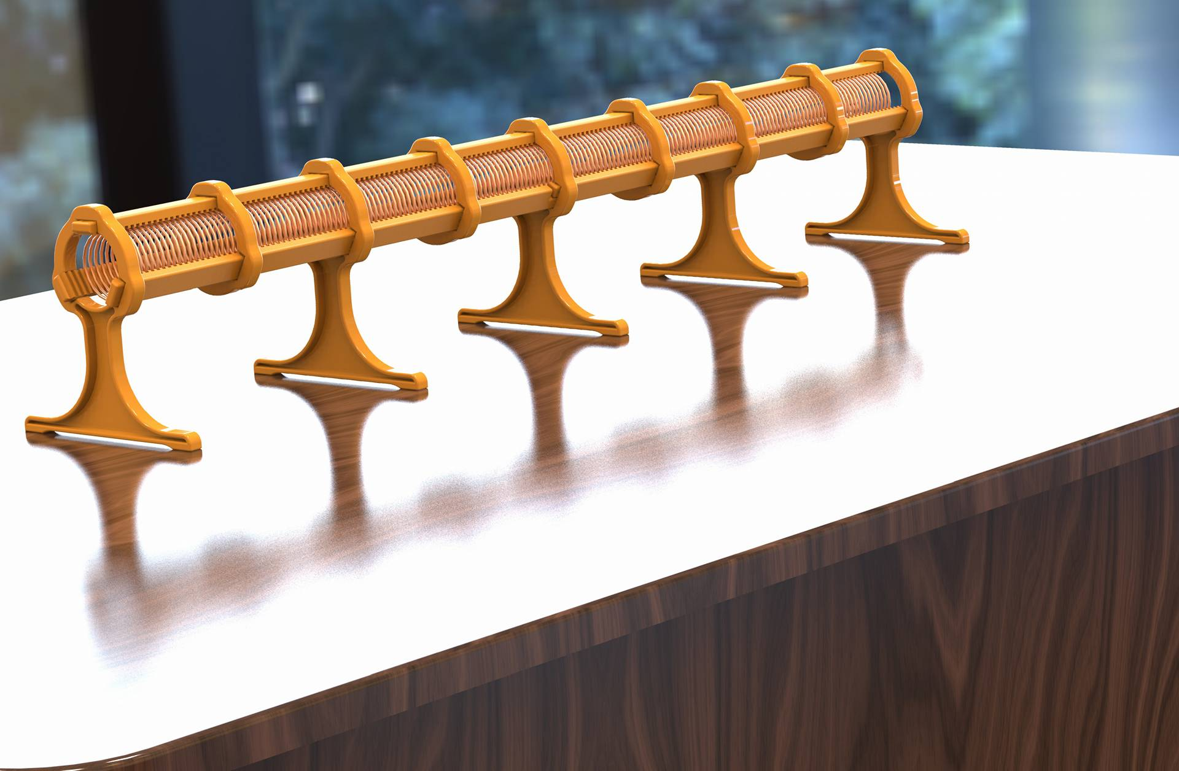
Our model designed with Computer simulation software, Solid Edge.

Slide 4
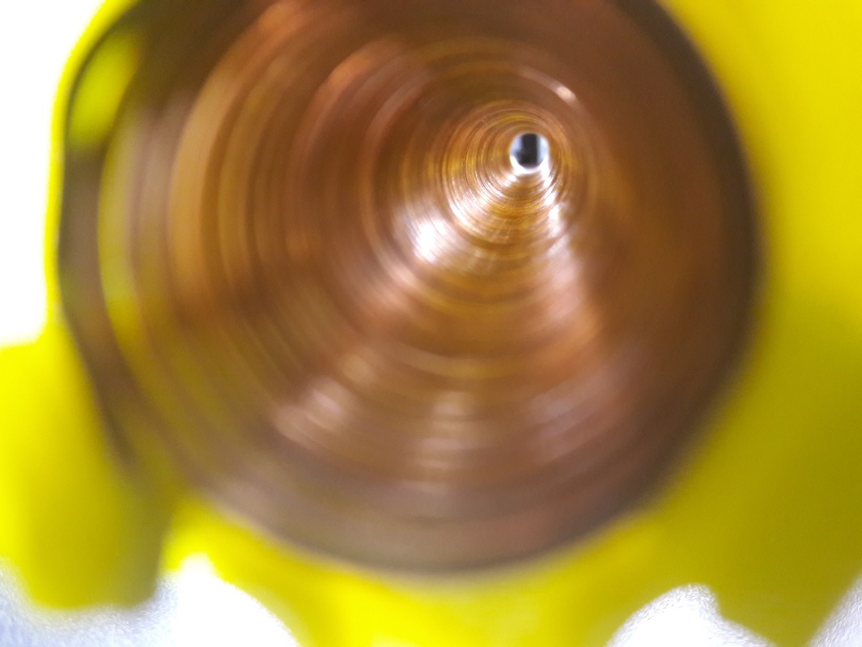
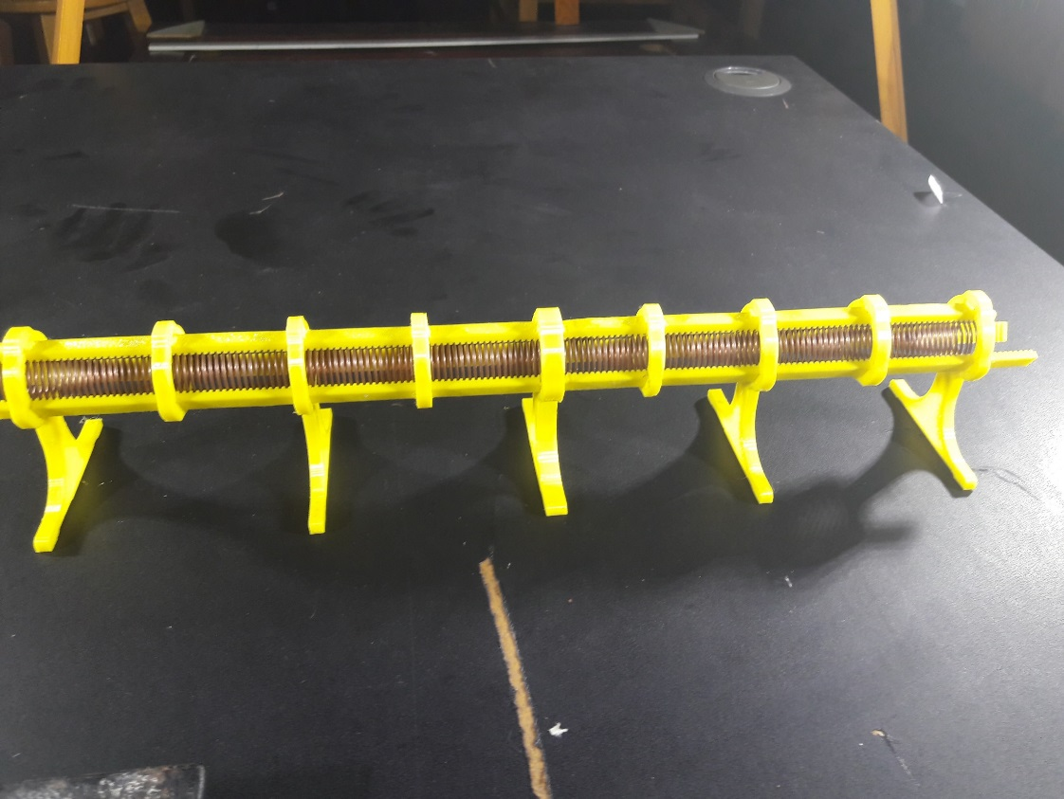
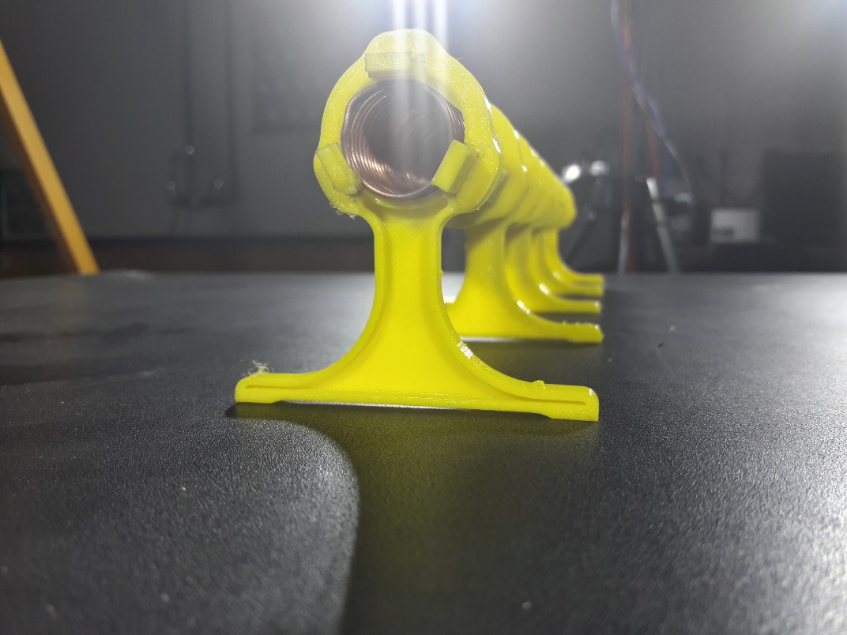
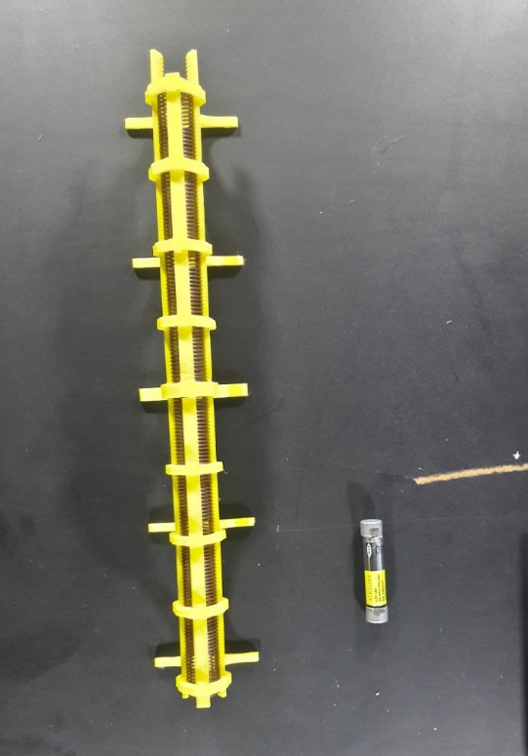
This what we were able to make with the help of a 3D Printer

Slide 5
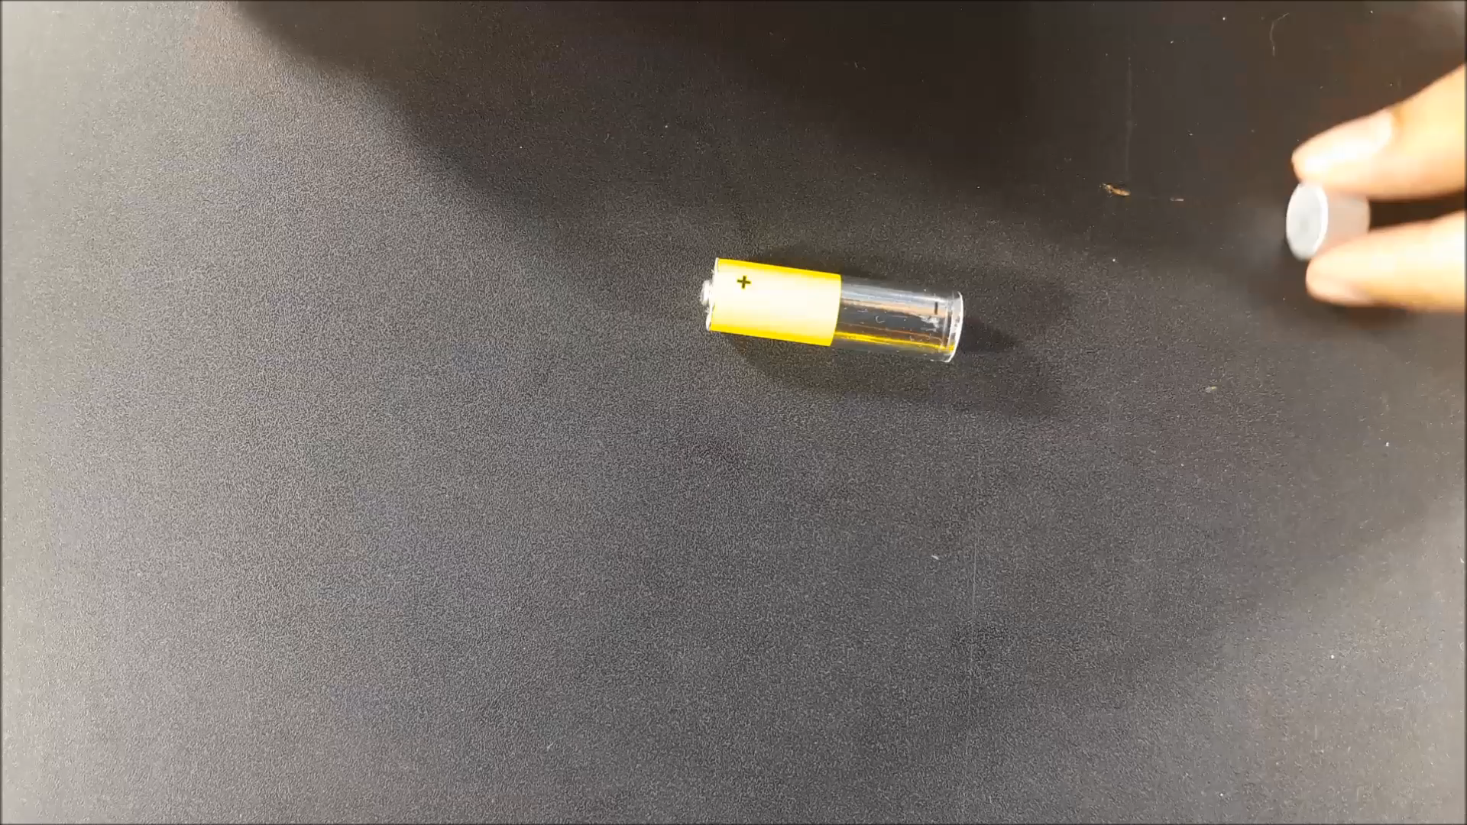

Slide 6


Our Investigation
The Whys and hows?
The parameters that effect it

Slide 7
Why these work?
S
N
N
S
Right
N
S
S
N
Right
S
N
S
N
Wrong
N
S
N
S
Wrong
7

Slide 8

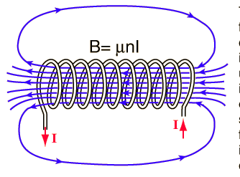
Magnets can conduct
Magnets placed in opposite directions
Push and Pull Phenomena

Slide 9
So what’s the “Push and Pull”?
way of describing the interaction of the “Magnetic fields”
Notes:
So what’s the “Push and Pull”?
It’s our way of describing the interaction of the “Magnetic fields”

Slide 10
Notes:
Moving because of the Interaction of Magnetic Fields

Slide 11
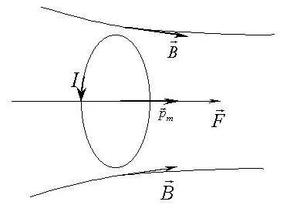
2 approaches
Reason of movement
Uncompensated force in the system
Equivalent approaches.
We choose the current-magnet approach.
Magnetic field of coil and magnetic field of magnets
Current in a coil and
magnetic field of magnets
Notes:
Поменять окошечки

Slide 12
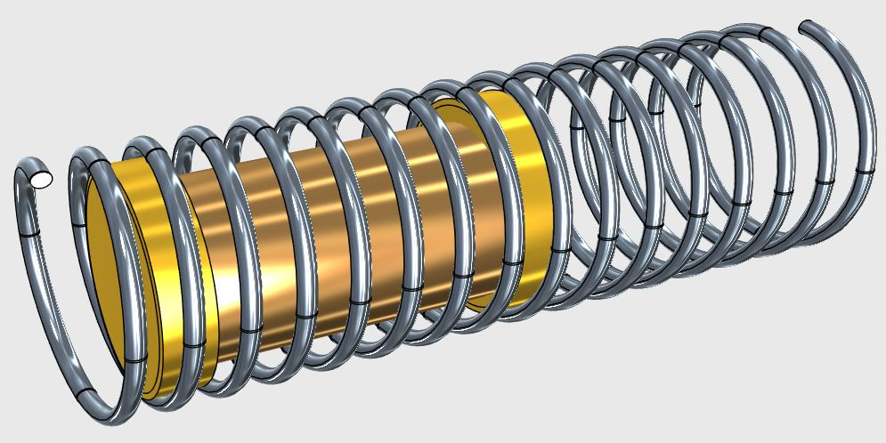
HOW?? Electrical circuit
Due to conductivity of magnets, the current appears in a part of a coil
Notes:
Анимация на этом слайде после одного нажатия целиком автоматическая.
Текст (речь, выучи):
Пусть батарейка и магниты расположены следующим образом как на рисунке. Когда мы вдвигаем поезд в спираль (нажми – анимация), то магниты замыкают электрическую цепь, состоящую из батарейки и части спирали. Очевидно, что здесь будут играть роль и сопротивление спирали, и сопротиление батарейки, и возможно магнитов
12

Slide 13
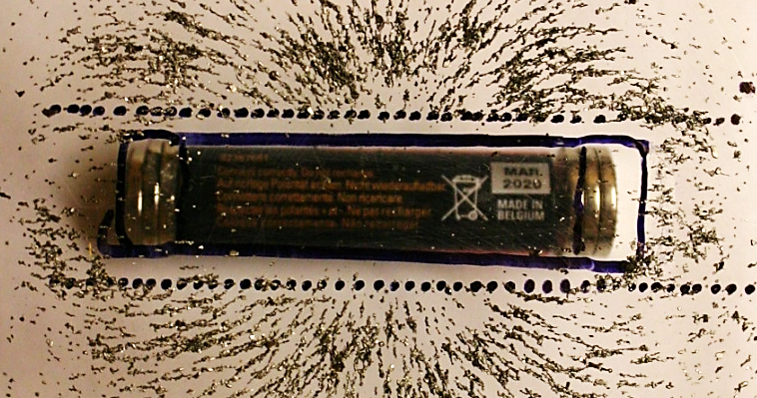
HOW?? Ampere’s force
Coil with a current is exposed to magnetic field → ampere’s force rises
Notes:
Текст (речь, выучи):
Итак, по спирали идет постоянный электрический ток, причем только по той ее части, которая замкнута магнитами на батарейку.
Вспомним: наши магниты создают магнитное поле (кликни – анимация). Их расположение подтверждается простым опытом с опилками.
Значит, это поле будет воздействовать силой Ампера на спираль! Но в какую сторону?
Рассмотрим элементарную силу Ампера в некоторой точке спирали (кликни).
Магнитное поле магнита в этой точке направлено по касательной, как на рисунке, а ток - от нас (кликни). Тогда на этот небольшой участок действует сила Ампера (кликни), направленная так, как показано на рисунке. То есть, её горизонтальная проекция направлена влево.
13

Slide 14
On every action there is a reaction.
HOW?? Sum of forces
Horizontal components are constructive only when magnets are oppositely oriented
The sum force applied to coil is equal (reaction) to driving force applied to a train.
Notes:
Легко убедиться по правилу левой руки (клик), что в каждой части спирали с током, горизонтальная проекция силы Ампера направлена влево.
Очень важно заметить (клик), что силовые линии второго магнита имеют другой наклон при таком же направлении тока. Поэтому необходимо, чтобы магниты стояли одинаковыми полюсами друг к другу, чтобы горизонтальные проекции сил Ампера были направлены в одну и ту же сторону!
В итоге, на спираль действует горизонтальная сила Ампера (клик), направленная влево.
Следовательно (клик), по 3 закону Ньютона на батарейку с магнитами действует равная по величине сила, направленная вправо.
Каждый раз, когда поезд немного сдвигается вправо, возникает новый участок спирали с током взамен старого, и весь процесс продолжается непрерывно (если батарейка бесконечна).
14

Slide 15
HOW?? Friction
The train is slowed down with friction force
Notes:
Итак, наш поезд поедет внутри спирали (клик). Бесконечно ускоряясь, пока не сядет батарейка? Конечно нет.
Вне всякого сомнения, механическое взаимодействие магнитов с проволокой будет силой трения (клик), тормозящей поезд.
Сразу же оговоримся, что эту силу мы будем считать (СЧИТАТЬ КАКОЙ, Я НЕ ПОМНЮ? ПОСТОЯННОЙ? ПРЯМО ПРОПОРЦИОНАЛЬНОЙ СКОРОСТИ? ПОДСТАВЬ СВОЙ ВАРИАНТ!)
15

Slide 16
HOW?? Eddy currents
Moving magnets change the flux through the coil, thus the counter-current slows down the train
Notes:
Кроме того, подобно магниту, удивительно долго падающему внутри проводящей трубы или катушки, магниты поезда будут затормаживаться силой электромагнитного торможения.
Это можно представить, как вихревые токи, наводимые в проволоке в такую сторону (в соответствии с правилом Ленца), что они ослабляют ток в спирали между магнитами. А также наводят тормозящий ток в спирали снаружи магнитов
16

Slide 17
HOW?? Conclusion
Notes:
We notice 1 forward/propulsion force in this case.
However another force may be Gravity depending on the orientation of the Train.
Таким образом, динамика поезда определяется силой ампера, действующей на спираль с током от магнитов; силой трения магнитов о проволоку; а также силой электромагнитного торможения.
17

Slide 18
Ampere’s Force theoretical approach
Notes:
F-kV^2=ma

Slide 19
Estimation of Ampere’s force
i^{th} coil:
How to determine these?
Neglect
Coil step is small:
B_{i} is constant, α_{i} is constant

Slide 20
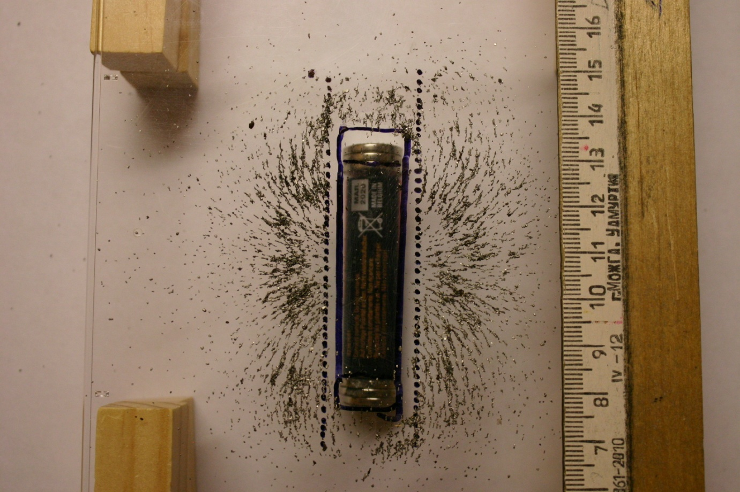
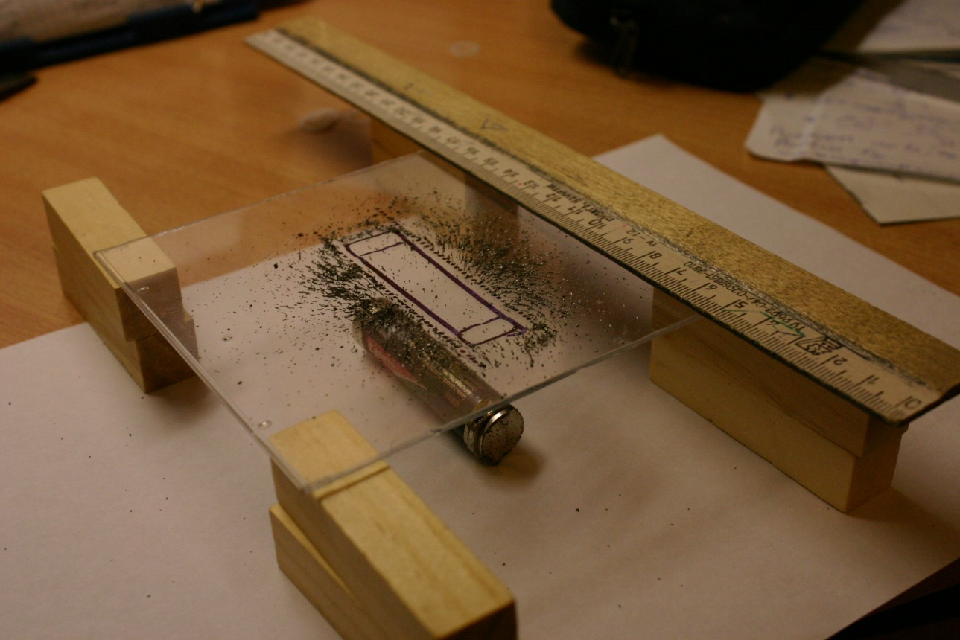
Determine B_{i} from magnetic field geometry
Train
Coil border;
Train is put within
Iron fillings

Slide 21
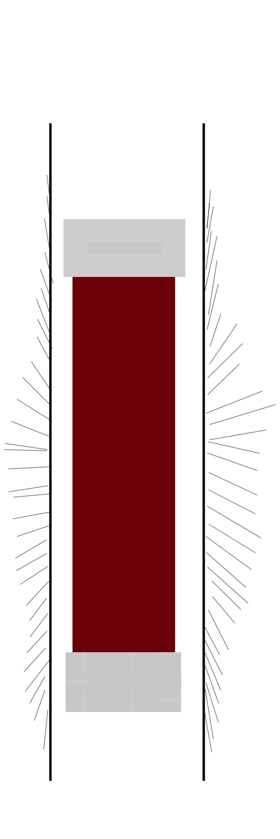
Calculation of magnetic field - angle
Magnetic field
Magnetic field crosses the coil
Manually measured
α_{i}
Notes:
Исправить магнитное поле

Slide 22
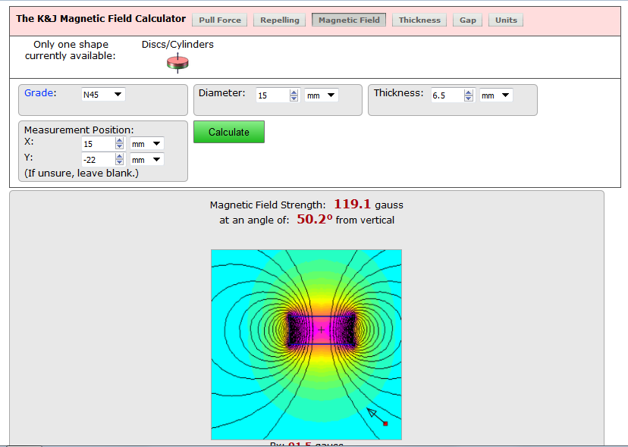
Calculation of magnetic field – mag.field
INPUT:
Magnet material
Magnet dimensions
Calculation with Biot-Savart formula
B(x,y)

Slide 23
Ampere’s force calculated!
Determined with magnet modelling software
Measured in a ‘fillings’ experiment

Slide 24
Ampere’s Force
Measurement
Notes:
F-kV^2=ma

Slide 25
Setup modification
Papers – insulate battery

Slide 26
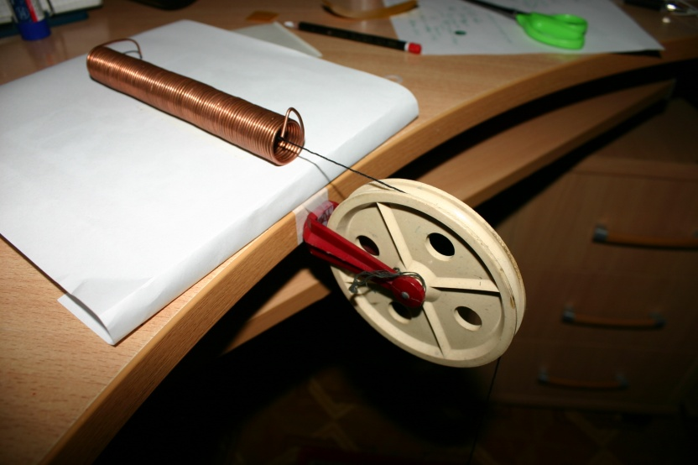
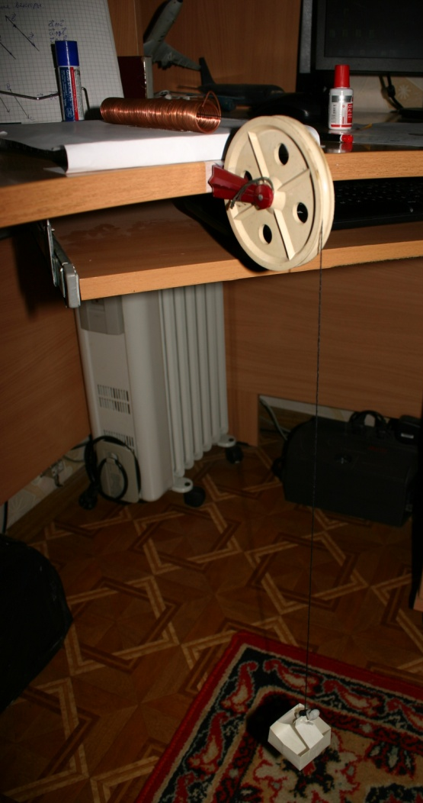
Force from ‘balance & rest’ experiment
What load can
friction bear?
No movement!
What load can
Ampere’s bear?
No EM-brake
Block friction
accounted
vs. calculated
Friction measured
with battery insulated
11% error

Slide 27
Induction ‘Brake’
EXPERIMENT

Slide 28
Setup modification
Papers – insulate battery
Wire – short-circuit magnets
When falling inside the coil,
only F_{Induced} and F_{fr} are present

Slide 29
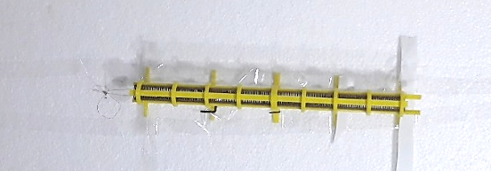
‘Almost’ free-fall
t, ms | y,mm
0 | 0
20 | 2
40 | 8.1
60 | 17.6
80 | 27.6
100 | 51.4
120 | 73.3
140 | 98.8
Video-tracing

Slide 30
Change of the acceleration

Slide 31
Speed and power of the train

Slide 32
Using model to describe speed
Calculated
Indirectly measured
Directly measured

Slide 33
Using model to describe power
constant
Movement is linear
Driving force is constant
Same model,
Same parameters
as for velocity

Slide 34
Optimization of relevant parameters
Time of movement: the more the better
Electromagnetic brake – impossible to avoid
Train mass: the less the better
Ampere’s force: the more the better
Friction force: the less the better
Notes:
На движение поезда влияют в соответствии с уравнением динамики, сила Ампера, электромагнитное торможение и сила трения.
Очевидно, что чтобы увеличить силу Ампера, мы должны взять магниты мощнее. Но тогда увеличится масса поезда и он будет хуже разгоняться.
Также мы можем найти батарейки с наименьшим внутренним сопротивлением.
Электромагнитное торможение завязано на силе магнитов, сопротивлении проволоки и скорости поезда, поэтому нивелировать его не получится при всем желании.
Силу трения вполне реально уменьшить, закруглив острые углы у магнитов. Также мы можем увеличить плотность витков и уменьшить диаметр проволоки.
Однако (клик) увеличение плотности витков увеличит ее сопротивление. Впрочем (клик), эксперимент показал, что все равно необходимо укладывать витки максимально тесно.
Также возникает конфликт (клик) между сопротивлением катушки и диаметром проволоки. Эта задача представляет собой материал для целого отдельного исследования и наверняка существует идеальное соотношение между ними, поиском которого мы не занимались.

Slide 35
Conclusion
The electric circuit appears: battery-magnets-coil
The current in coil between magnets interacts with magnets’ magnetic field→
Ampere’s force and train drive
The train is slowed down with constant friction and with
Induced electromagnetic force
The speed approaches an asymptote
The model describes the phenomena with 11% error
The speed (and Power) are defined by
Battery props. (resistance, capacitance)
Magnets props. (‘power’, mass, edges treatment)
Wire props. (cross-section, material)
Coil props. (step/density)

Slide 36
Thank you!

Slide 37
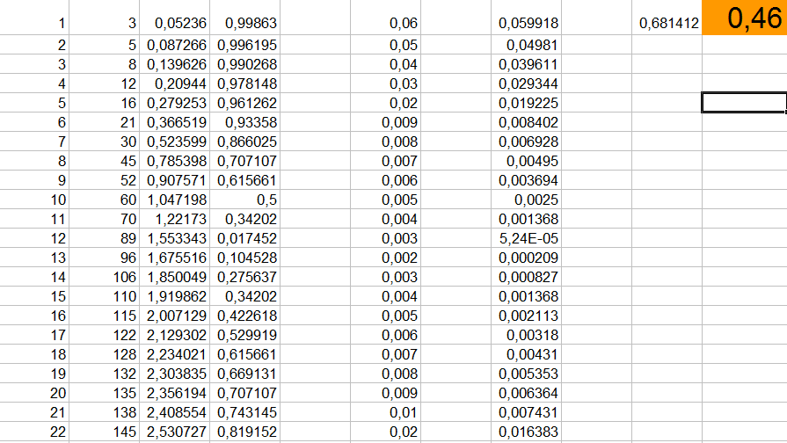

Slide 39
Approaches
Two ways to go about it!
Using Ampere’s Law
Using Magnetic Dipoles
Notes:
Поменять окошечки

Slide 40
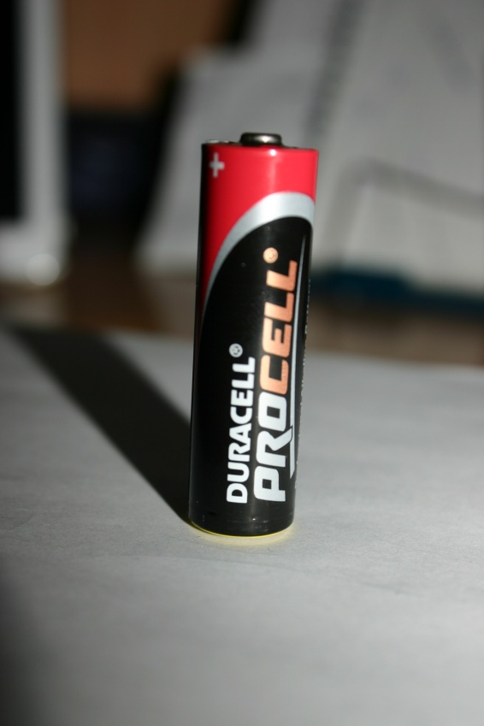
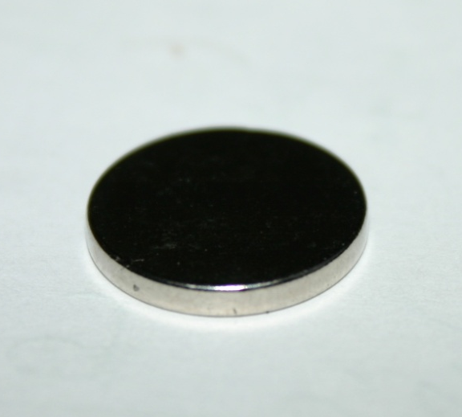
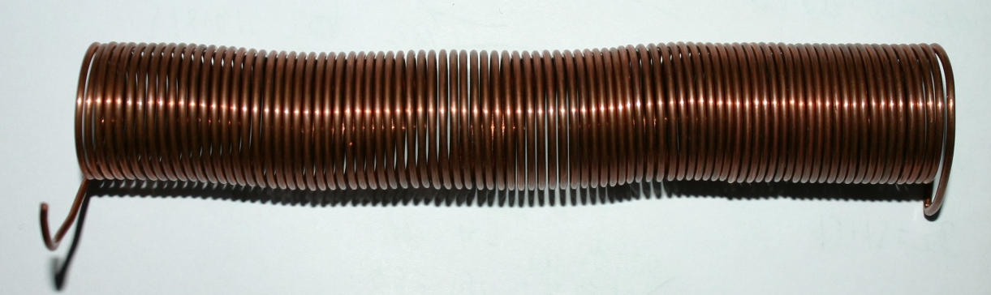
Notes:
Я написал Ток-нулевой. Потому что в ходе эксперимента батарейка садится. Как быстро она садится? Измерь!!!!! Это недолго. Поставь поезд в спираль, не давая двигаться. Приставь вольтметр к батарейке. Каждые 10 секунд записывай показания (попроси родителей записывать). Записывай их в течение 5 минут. Результаты скинь мне, я оформлю в красивый график.

Slide 41
Notes:
41

Slide 42
Notes:
42

Slide 43
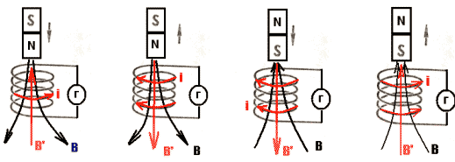
S
N
S
N

Slide 46
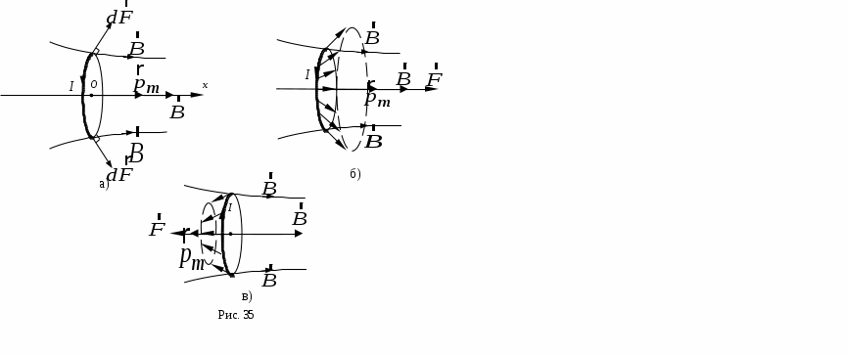

Slide 48
С
Ю
Ю
С

Slide 51
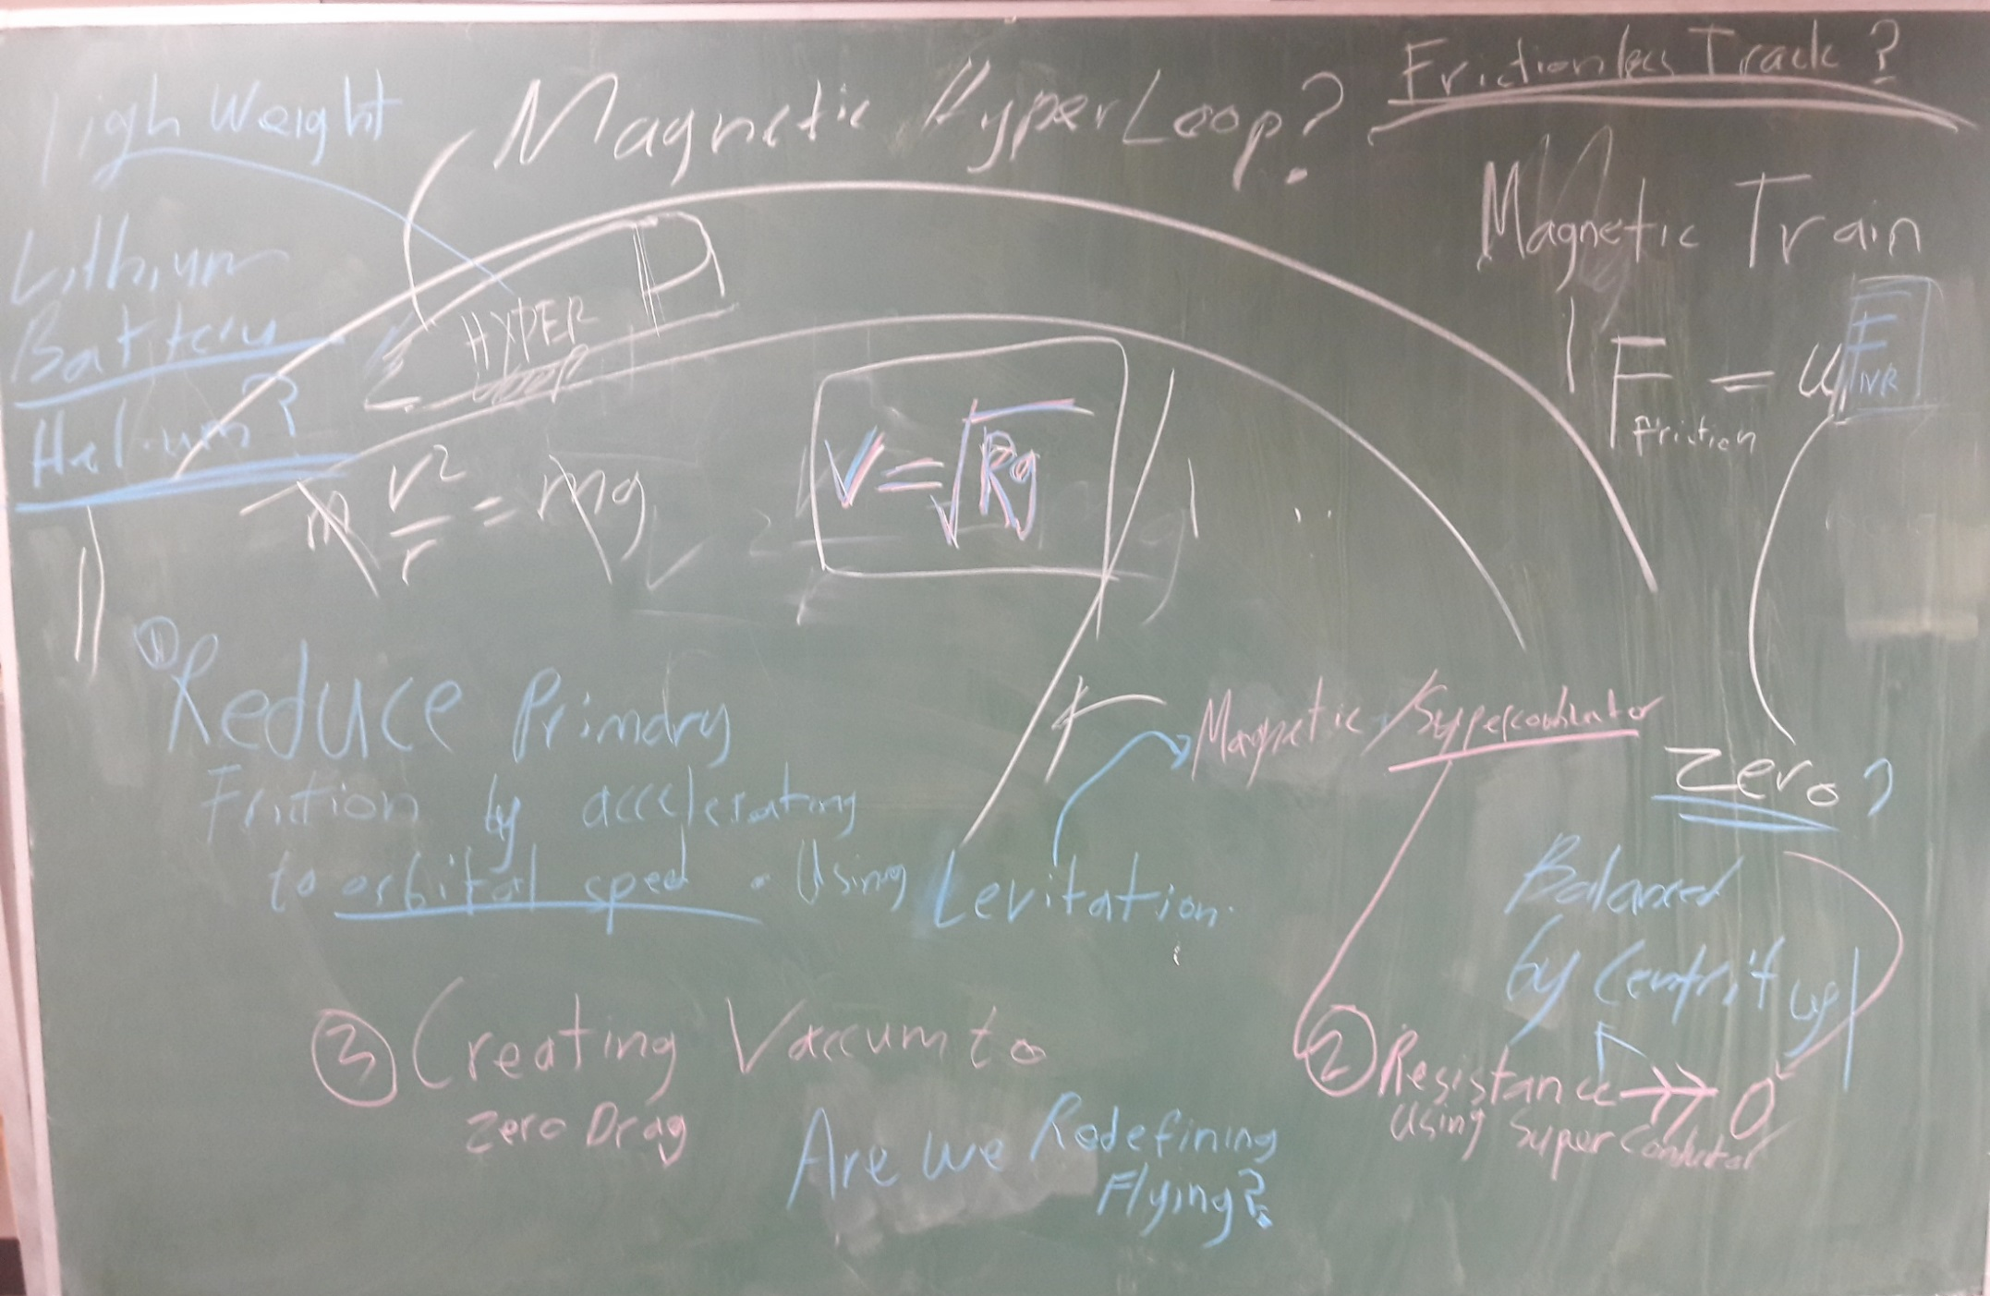

Slide 52
S=0.17м
t=0.27с

Slide 56


